Slide 1
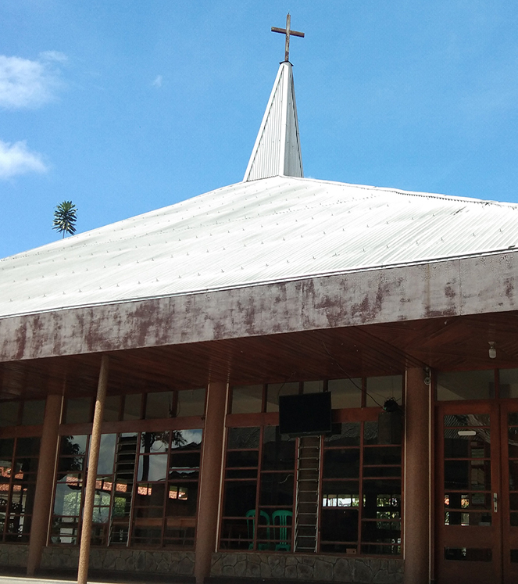
Misa Malam Tahun Baru
Kamis, 31 Desember 2020

Slide 2
Hai Mari Berhimpun
Hai, mari berhimpun
dan bersuka ria!
Hai mari semua ke Bethlehem!
Lihat Yang Lahir : Raja bala surga!

Slide 3
Sembah dan puji Dia,
sembah dan puji Dia,
sembah dan puji Dia, Tuhanmu!

Slide 4
Terang yang ilahi,
Allah yang sejati
T'lah turun menjadi manusia.
Allah sendiri dalam rupa insan!

Slide 5
Sembah dan puji Dia,
sembah dan puji Dia,
sembah dan puji Dia, Tuhanmu!

Slide 6
Pernyataan Tobat
Saya mengaku kepada
Allah Yang Mahakuasa,
Dan kepada saudara
sekalian,

Slide 7
bahwa saya telah berdosa,
dengan pikiran dan perkataan,
dengan perbuatan dan kelalaian.

Slide 8
Saya berdosa, saya berdosa,
saya sungguh berdosa.
Oleh sebab itu saya mohon,

Slide 9
Kepada Santa Perawan Maria,
kepada para malaikat
dan orang kudus, dan kepada
saudara sekalian

Slide 10
Kepada Santa Perawan Maria,
kepada para malaikat
dan orang kudus, dan kepada
saudara sekalian

Slide 11
supaya mendoakan saya
pada Allah, Tuhan kita.

Slide 12
Tuhan Kasihanilah Kami
I : Tuhan kasihanilah kami
U : Tuhan kasihanilah kami

Slide 13
I : Kristus kasihanilah kami
U : Kristus kasihanilah kami

Slide 14
I : Tuhan kasihanilah kami
U : Tuhan kasihanilah kami

Slide 15
Kemuliaan
(PS 350 – Misa Raya II)
Kemuliaan kepada
Allah di surga . . .

Slide 16
Dan damai di bumi kepada orang
yang berkenan pada-Nya.
Kami memuji Dikau.
Kami meluhurkan Dikau,
Kami menyembah Dikau.

Slide 17
Kami memuliakan Dikau.
Kami bersyukur kepadaMu,
kar'na kemuliaan-Mu
yang besar.

Slide 18
Ya Tuhan Allah,
Raja surgawi,
Allah Bapa yang maha kuasa.

Slide 19
Ya Tuhan Yesus Kristus,
Putra yang tunggal.
Ya Tuhan Allah,
Anak Domba Allah, Putra Bapa.

Slide 20
Engkau yang menghapus
dosa dunia,
kasihanilah kami.

Slide 21
Engkau yang menghapus
dosa dunia,
kabulkanlah doa kami.

Slide 22
Engkau yang duduk
di sisi Bapa,
kasihanilah kami.

Slide 23
Kar'na hanya Engkaulah kudus.
Hanya Engkaulah Tuhan.
Hanya Engkaulah maha tinggi,
ya Yesus Kristus,

Slide 24
bersama Roh Kudus
dalam kemuliaan Allah Bapa.
Amin.

Slide 25
Mazmur Tanggapan
------------------- ? ------------------

Slide 26
Alleluia
Alleluia, alleluia.

Slide 27
Syahadat
Aku percaya akan Allah,
Bapa yang Mahakuasa,
pencipta langit dan Bumi

Slide 28
dan akan Yesus Kristus,
Putra-Nya yang tunggal,
Tuhan kita

Slide 29
Yang dikandung
dari Roh Kudus,
dilahirkan oleh perawan Maria.

Slide 30
Yang menderita sengsara
dalam pemerintahan
Ponsius Pilatus, disalibkan,
wafat dan dimakamkan.

Slide 31
Yang turun ke tempat penantian,
pada hari ketiga bangkit
dari antara orang mati.

Slide 32
Yang naik ke surga,
duduk di sebelah kanan
Allah Bapa yang Mahakuasa.

Slide 33
Dari situ Ia kan datang
mengadili orang hidup
dan yang mati.

Slide 34
Aku percaya akan Roh Kudus,
Gereja Katolik yang Kudus,
persekutuan Para Kudus,

Slide 35
Pengampunan dosa,
Kebangkitan badan,
Kehidupan kekal.
Amin.

Slide 36
Hai, Anak Semua
Hai, anak semua,
cepat marilah!
Masukilah kandang
dengan segera,

Slide 37
dan lihatlah Bayi
yang tidur nyenyak,
tergolek di dalam
palungan ternak.

Slide 38
Perhatikan lah
wajah-Nya berseri,
Lembut bercahaya
di malam sepi.

Slide 39
Meski dalam lampin
lebih mulia
Dibanding malaikat
di surga cerah.

Slide 40
Terbaringlah Ia
di rumput kering
Maria dan Yusuf
tenang dan hening

Slide 41
dan para gembala
sujud menyembah,
malaikat di atas
memuliakan-Nya.

Slide 42
Kudus
Kudus, kudus, kuduslah Tuhan
Allah segala kuasa
Surga dan bumi penuh
kemuliaan-Mu

Slide 43
Terpujilah Engkau di Surga.
Diberkatilah yang datang
dalam nama Tuhan.
Terpujilah Engkau di Surga.

Slide 44
Anak Domba Allah
Anak Domba Allah
yang menghapus dosa dunia,
kasihanilah kami.

Slide 45
Anak Domba Allah
yang menghapus dosa dunia,
kasihanilah kami.

Slide 46
Anak Domba Allah
yang menghapus dosa dunia,
Berilah kami damai.

Slide 47
Lahir Kristus di Dunia
Lahir Kristus di dunia!
Bunyi-bunyian menyambut Dia.
Lahir Kristus di dunia!
Puji Tuhan, Alleluya.

Slide 48
Janji lama telah genap,
Sabda nabi pada masa lampau
Janji lama telah genap
Zaman baru cerah tetap!

Slide 49
Ulangan :
Lahir Kristus di dunia!
Bunyi-bunyian menyambut Dia.
Lahir Kristus di dunia!
Puji Tuhan, Alleluya.

Slide 50
Tercermin pada wajah-Nya
Kasih karunia yang ilahi
Tercermin pada wajah-Nya
Kemuliaan Bapa-Nya.

Slide 51
Ulangan :
Lahir Kristus di dunia!
Bunyi-bunyian menyambut Dia.
Lahir Kristus di dunia!
Puji Tuhan, Alleluya.

Slide 52
Kandang domba istana-Nya,
bahkan takhta-Nya
palungan hewan
Kandang domba istana-Nya
Ia pilih tempat rendah!

Slide 53
Ulangan :
Lahir Kristus di dunia!
Bunyi-bunyian menyambut Dia.
Lahir Kristus di dunia!
Puji Tuhan, Alleluya.

Slide 54
Yesus, Anak lemah lembut,
Raja segala tempat dan zaman
Yesus, Anak lemah lembut,
Dikau kami sembah sujud.

Slide 55
Hai, Siarkan di Gunung
Ulangan :
Hai siarkan di gunung
di bukit dan di mana jua,
Hai siarkan di gunung
lahirnya Almasih!

Slide 56
Ketika penggembala
menjaga dombanya,
Terpancar dari langit
cahaya mulia.

Slide 57
Ulangan :
Hai siarkan di gunung
di bukit dan di mana jua,
Hai siarkan di gunung
lahirnya Almasih!

Slide 58
Gembala sangat takut
ketika mendengar
Nyanyian bala surga
gempita menggegar

Slide 59
Ulangan :
Hai siarkan di gunung
di bukit dan di mana jua,
Hai siarkan di gunung
lahirnya Almasih!

Slide 60
Terbaring di palungan
yang hina dan rendah,
Sang Bayi menyampaikan
selamat dunia.

